Slide 1
IL CYBER BULLISMO

Slide 2
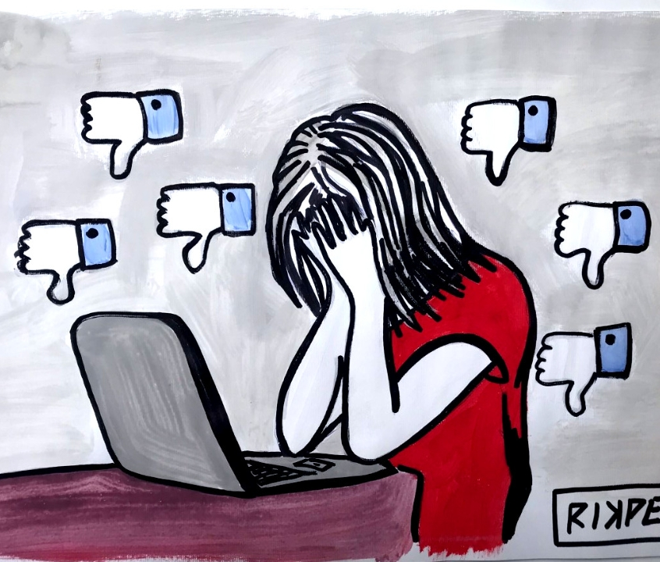
È una forma di:
Prepotenza virtuale attuata attraverso Internet e le tecnologie digitali.
Prevaricazione e di oppressione reiterata nel tempo, perpetrata da una persona o da un gruppo di persone nei confronti di un’altra percepita come più debole.
È un fenomeno che interessa ragazzi e bambini di ogni età e genere, essendo in parte legato a bisogni della crescita espressi in modo problematico, come la paura di essere esclusi o la ricerca dell’ammirazione degli altri.
Corrisponde ad un uso inappropriato della rete, fuori dal controllo degli adulti, con cui i ragazzi si scambiano contenuti violenti, denigratori, discriminatori.
VITTIME:
Coetanei considerati diversi per aspetto fisico, abbigliamento, orientamento sessuale, classe sociale o perché stranieri.

Slide 3
Il fenomeno si origina in ambito scolastico e:
Rappresenta una fonte non trascurabile di costi per il sistema economico, sociale, educativo, e giudiziario.
La vittima di atti di “bullismo” è spesso oggetto di abbandono scolastico.
Per il tipo di violenza subita, la confusione che provano, il senso di colpa e di impotenza, spesso le vittime si chiudono in se stesse e pensano di poterne, o meglio, di doverne uscire da sole. Si ritrovano così in un circolo vizioso da cui è sempre più difficile uscire.

Slide 4
Il bullismo è associato a problemi di salute nel periodo adolescenziale e provoca:
disturbi d’ansia e dell’umore
ideazione suicidaria, autolesionismo
disturbi da deficit di attenzione e
disturbi da deficit di attenzione/iperattività, disturbo della condotta, disturbo oppositivo-provocatorio
rischio di soffrire di disturbi correlati ad abuso e dipendenza da alcool e/o sostanze psicoattive

Slide 5
IL CYBERBULLISMO
SI SVILUPPA:
Con l’ampio utilizzo dei mezzi di comunicazione online da parte di preadolescenti e adolescenti.
Tramite la facilità di accesso, in anonimato, si è in grado di:
commettere atti di violenza fisica e/o psicologica;
di offendere la vittima mediante la diffusione di materiale denigratorio (testi, foto e immagini) o la creazione di gruppi contro.

Slide 6
Legge 29 maggio 2017 n. 71: “Disposizioni a tutela dei minori per la prevenzione ed il contrasto del fenomeno del cyberbullismo”
La Legge 71 del 2017 ha sancito come obiettivo strategico il contrasto del fenomeno del cyberbullismo in tutte le sue manifestazioni.
Attribuzione all’istituzione scolastica di un ruolo fondamentale nella prevenzione, in stretta alleanza educativa con la famiglia.
Ciascun minore ultraquattordicenne (o i suoi genitori o chi esercita la responsabilità del minore) che sia stato vittima di cyberbullismo può inoltrare al titolare del trattamento o al gestore del sito internet o del social media un'istanza per l'oscuramento, la rimozione o il blocco dei contenuti diffusi nella rete.

Slide 7
Legge 29 maggio 2017 n. 71: DEFINIZIONE CYBERBULLISMO»
“Qualunque forma di pressione, aggressione, molestia, ricatto, ingiuria, denigrazione, diffamazione, furto d’identità, alterazione, acquisizione illecita, manipolazione, trattamento illecito di dati personali in danno di minorenni, realizzata per via telematica, nonché la diffusione di contenuti on line aventi ad oggetto anche uno o più componenti della famiglia del minore il cui scopo intenzionale e predominante sia quello di isolare un minore o un gruppo 8 di minori ponendo in atto un serio abuso, un attacco dannoso, o la loro messa in ridicolo”.

Slide 8
COME PREVENIRE?
ATTRAVERSO LA COMUNICAZIONE
Far loro sentire che possono chiedere consiglio sempre senza far temere loro punizioni o conseguenze negative sarà più difficile che si confrontino o chiedano consiglio.
ATTRAVERSO L’ASCOLTO
Se vieni a sapere che un tuo familiare o amico è preso di mira, chiedigli cosa puoi fare per lui/lei e condividi il modo in cui agire. Spesso si ha paura della reazione eccessiva degli adulti che potrebbero peggiorare la situazione. È necessario immedesimarsi con chi soffre chiedendo aiuto se non sai come gestire la situazione

Slide 9
COSA ESAMINARE?
È fondamentale l'osservazione e, alcuni modi di comportarsi più di altri, potrebbero aiutarti a capire se c'è qualcosa che non va.
SPESSO ACCADE CHE LE VITTIME DI CYBERBULLISMO:
Cambiano improvvisamente il comportamento con gli amici, a scuola, o in altri luoghi dove socializzano.
Sono restii a frequentare luoghi o eventi che coinvolgono altre persone.
Evitano l’uso di computer, telefonini e altre tecnologie per comunicare con gli altri.
Sono particolarmente stressati ogni volta che si riceve un messaggio o una notifica.
Mostrano scarsa autostima, depressione, disturbi alimentari o del sonno.

Slide 10
COSA FARE SE SEI VITTIMA DI CYBERBULLISMO?
È necessario che ci si apra, con un genitore, un familiare o gli amici e che si chieda di contattare un avvocato per decidere come essere tutelati.
È soprattutto necessario non provare alcun tipo di vergogna: non sei tu ad esserti comportato male.
ULTERIORI CONSIGLI:
Cambia indirizzo di posta elettronica e non navigare nei siti o chat in cui si è stati attaccati dal cyberbullo.
Non rispondere al bullo “a tono”: ciò incrementerà solo l’interesse del persecutore.
Ricorri allo strumento dell’oscuramento
Comunica al cyberbullo che i genitori sono a conoscenza delle persecuzioni, e che è stata sporta denuncia (se i fatti sono di grave entità) o richiesto l’ammonimento.
I genitori che scoprono che il proprio figlio è vittima di un reato o di bullismo o cyberbullismo segnaleranno tale comportamento alle autorità competenti, o per il tramite di un avvocato che possa seguirli lungo tutto il percorso oppure potranno anche rivolgersi ad un’associazione a tutela di vittime di bullismo per intraprendere un percorso risolutivo anche dal lato psicologico.

Slide 11
A CHI RIVOLGERSI?
Nel raccontare quanto accaduto, non provare alcun timore non è stato commesso nessun errore e quanto accaduto non è colpa tua.
Fai rivolgere quindi i tuoi genitori al Dirigente Scolastico della Scuola che frequentati
Contatta quindi il afer Internet Center italiano.
la linea di ascolto gratuita 1.96.96
Contatta la chat: (https://azzurro.it/)

Slide 12
CLASSE: 3ª ASA
DOCENTE: GIUSEPPINA SANGIORGIO
ANNO SCOLASTICO: 2022-2023

